Slide 1
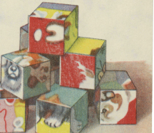
Игровое пособие
«Ковровый городок»
Воспитатель 1 КК
Шаховоа Любовь Ивановна
МКДОУ «Детский сад № 10 общеразвивающего вида городского
округа – г. Нововоронеж»

Slide 2
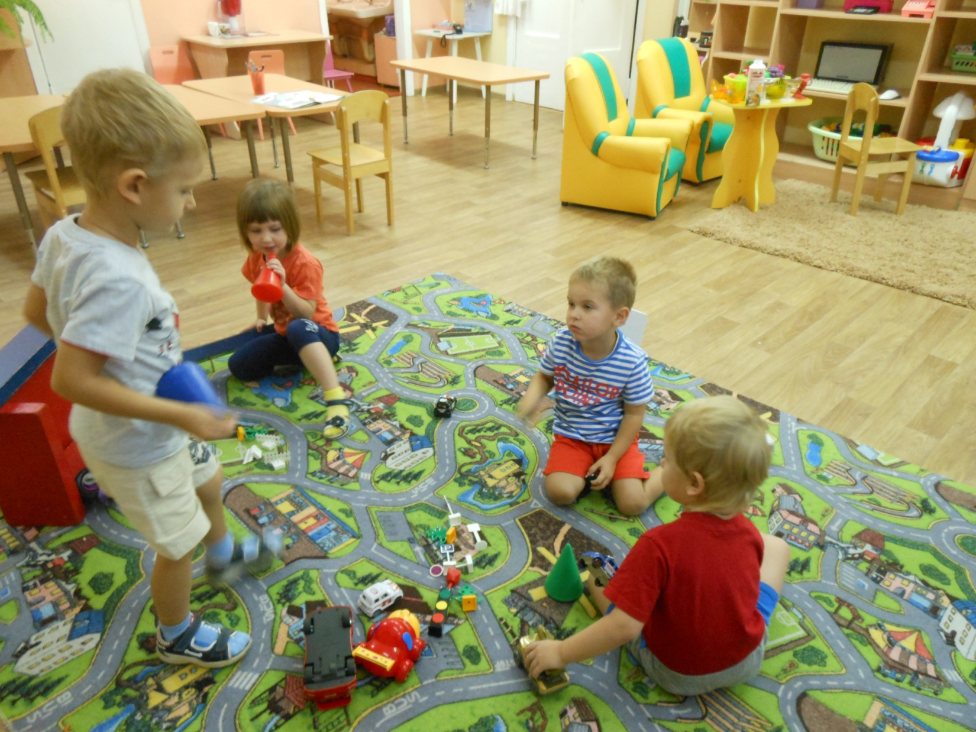
Играем стоя, сидя, лежа.

Slide 3
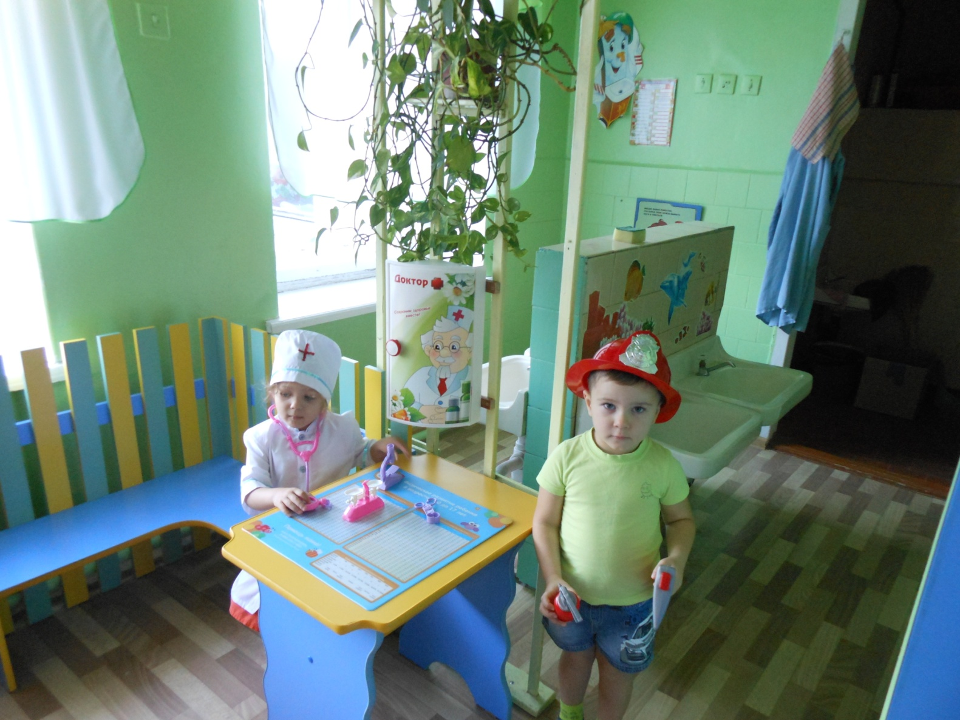
Развивает коммуникативные навыки

Slide 4
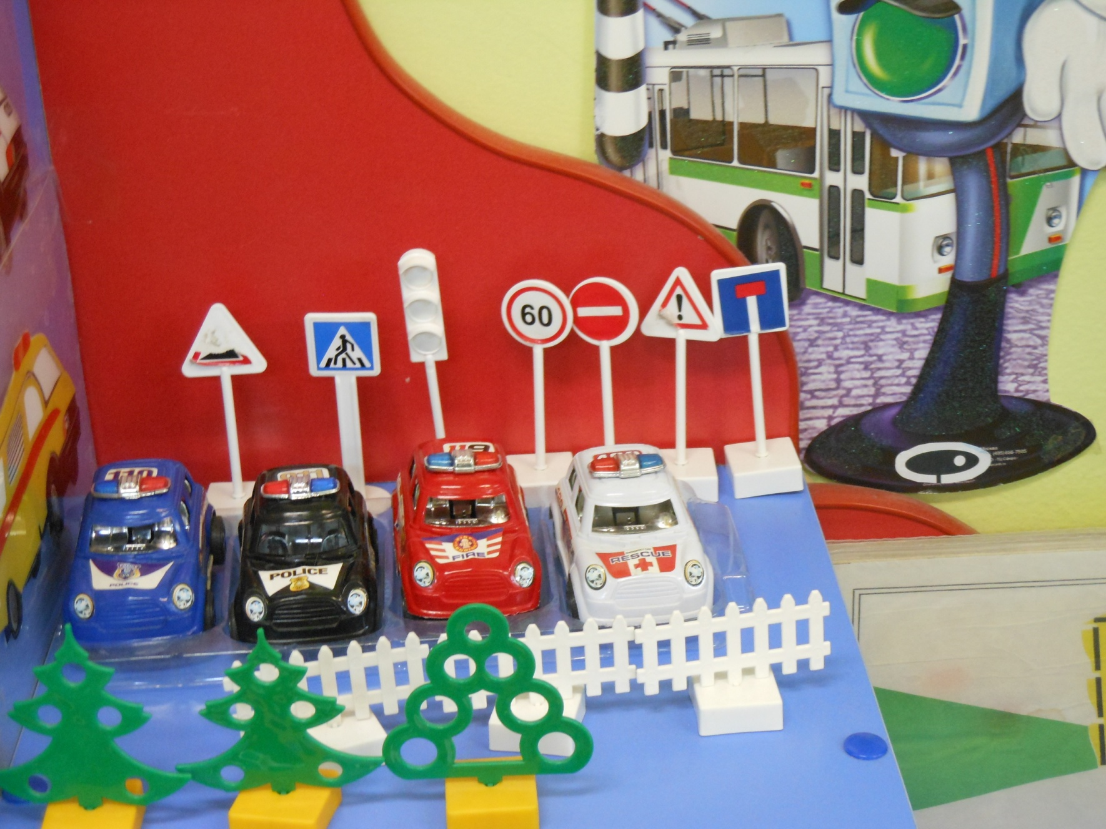
Закрепляет знания о правилах поведения на дороге

Slide 5
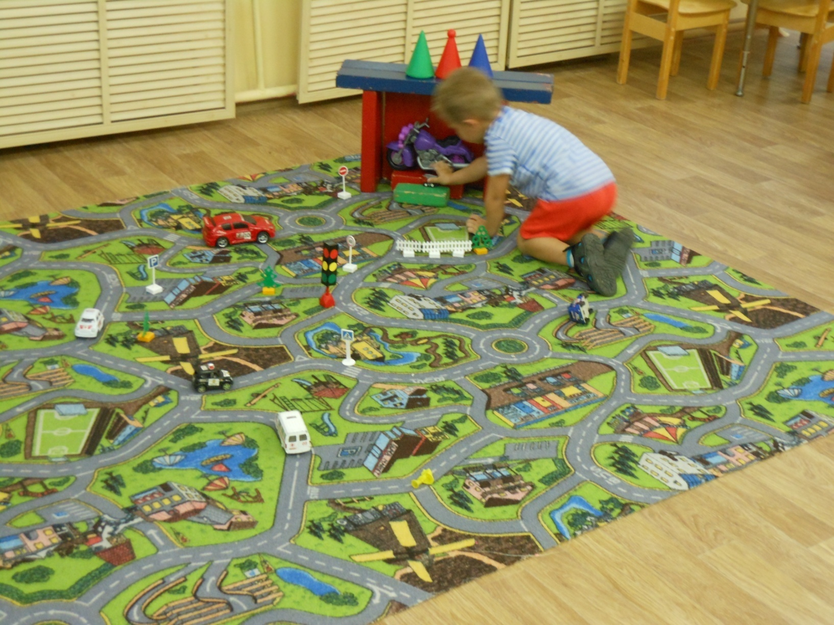
Развивает мелкую моторику рук и тактильность

Slide 6
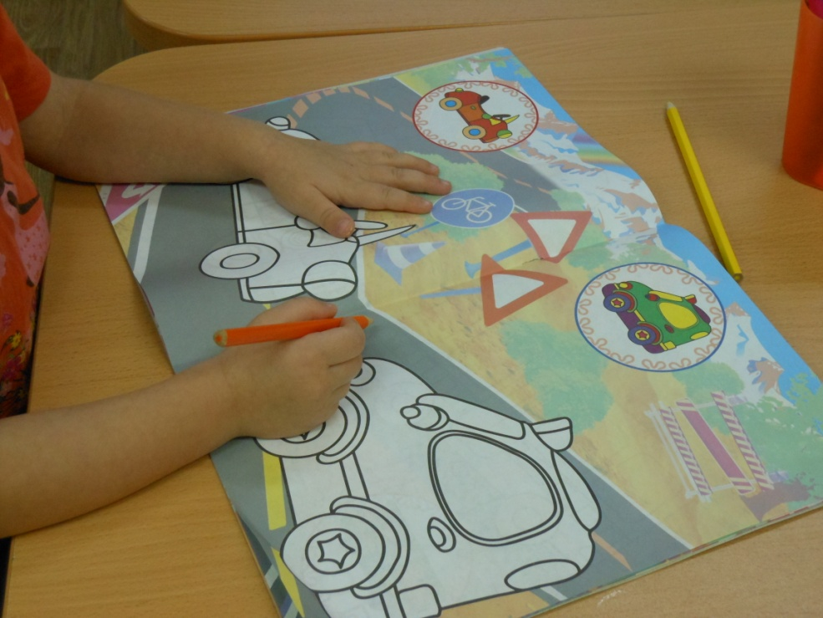
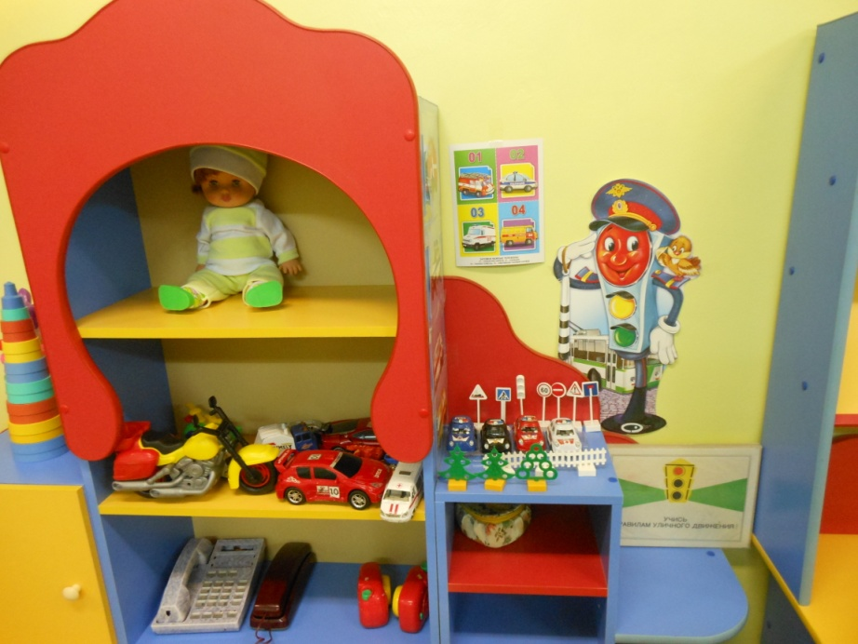
В разных возрастных группах функционально модернизируются и пополняется новыми дорожными знаками, книгами и атрибутами

Slide 7
СПАСИБО ЗА ВНИМАНИЕ!!!!!

